Slide 1
Università degli studi di Modena e Reggio Emilia
Dipartimento di Ingegneria Enzo Ferrari
Analisi dell’impatto ambientale con metodologia LCA di un palettizzatore: il caso Elettric 80
Relatori
Dott.ssa Isabella Lancellotti
Prof.ssa Anna Maria Ferrari
Dipartimento di Scienze e Metodi dell’Ingegneria (RE)
Correlatori:
Ing. Paolo Neri
Barbara Baroncini
Responsabile Ambiente, Qualità e Sicurezza Elettric 80
Candidato
Sebastiano Gheduzzi

Slide 2
Obiettivo dello studio
Valutazione dell’impatto ambientale, mediante metodologia LCA (Life Cycle Assessment), associato all’intero ciclo di vita di un palettizzatore realizzato da Elettric 80.

Slide 3
La valutazione dell’impatto ambientale
“La LCA è una tecnica che permette di valutare gli impatti ambientali associati ad un prodotto, processo o attività, attraverso l’identificazione e la quantificazione dei consumi di materia, energia ed emissioni nell’ambiente e l’identificazione e la valutazione delle opportunità per diminuire questi
impatti.”
“SETAC” ( Society of Environmental Toxicology and Chemistry, [1993])
Definizione
Analisi d’inventario
Analisi degli impatti (valutazione)
LCA
1
Scopo dello studio
Confini del sistema
Unità funzionale
2
Flussi di energia
Flussi di materia
Emiss. non materiali
3
Applicazione di un metodo di valutazione
ISO 14041
ISO 14041
ISO 14042
4
Analisi di Sensibilità e Analisi dei Costi
Caratterizzazione
Normalizzazione
Valutazione
Approfondimenti dei processo
LCA del confronto
ISO 14043

Slide 4
1- Obiettivo dello studio
OBIETTIVO
Valutare l’impatto ambientale associato alla vita di un palettizzatore.
UNITA’
FUNZIONALE
1 palettizzatore
Vita Media: 15 anni
Utilizzo: 45000 ore
CONFINI DEL
SISTEMA
Il sistema studiato va dall’estrazione delle
materie prime fino al recupero e/o smaltimento
dei materiali.

Slide 5
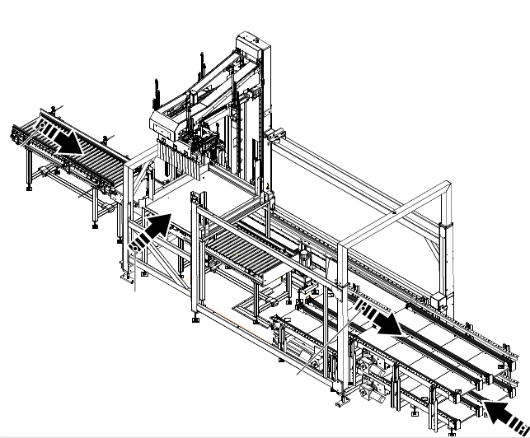
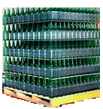
PINZA
TRASPORTI CON RULLIERA
TELAIO
NASTRI TRASPORTATORI

Slide 6
2-Raccolta dei dati di Inventario
INTERO CICLO DI VITA
ENERGIA ELETTRICA
FASE DI ASSEMBLAGGIO
ASSORBIMENTO DI ENERGIA ELETTRICA DALLA RETE
ENERGIA PER
LO SMALTIMENTO
TAGLIO, SALDATURA, FRESATURA, VERNICIATURA,
LAVORAZIONE
TRASPORTI DI MATERIE PRIME
TRASPORTO DEL PALETTIZZATORE AL CLIENTE
TRASPORTI
IMBALLAGGIO DEI FORNITORI
RICICLO IMBALLAGGIO DEL PALETTIZZATORE
Fase di PRODUZIONE
IMBALLAGGI
Fase d’USO
Fase di FINE VITA
MATERIALI DI COSTRUZIONE
MANUTENZIONE
SMALTIMENTO DIFFERENZIATO DEI MATERIALI
MATERIALI
SCARTI DI LAVORAZIONE
FINE VITA MANUTENZIONE
RIFIUTI

Slide 7
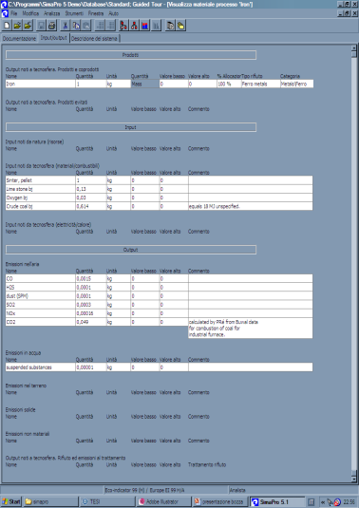
Il codice di calcolo SimaPro 7.3
Prodotti, coprodotti e prodotti evitati
Risorse
Lavorazioni e trasporti
Emissioni (in aria, acqua e suolo)
Emissioni non materiali (rumore, radiazioni)
Rifiuti a trattamento

Slide 8
3- L’analisi e la valutazione dell’impatto ambientale nell’LCA, si articola generalmente in quattro punti:
Classificazione : ciascun impatto quantificato nella fase di inventario, viene "classificato" sulla base dei problemi ambientali a cui può potenzialmente contribuire .
Caratterizzazione : ciascuna sostanza contribuisce in maniera differente allo stesso problema ambientale; le quantità di ciascun input ed output vengono quindi moltiplicati per un "fattore di peso" che misura l’intensità dell’effetto di una sostanza sul problema ambientale considerato.
Normalizzazione : i valori precedentemente ottenuti sono normalizzati, divisi cioè per un "valore di riferimento" in modo da poter stabilire la magnitudo di ciascun effetto ambientale rispetto ad un valore di riferimento.
4) Valutazione : l’obiettivo della fase di valutazione è quello di potere esprimere, attraverso un valore numerico, l’impatto ambientale associato ad un prodotto nell’arco del suo ciclo di vita. I valori degli effetti normalizzati vengono quindi moltiplicati per dei "fattori di peso", che esprimono l’importanza intesa come criticità, che viene attribuita a ciascun problema ambientale.

Slide 9
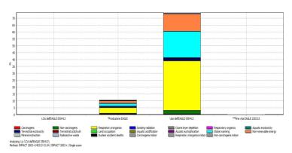
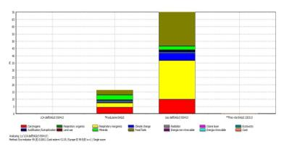
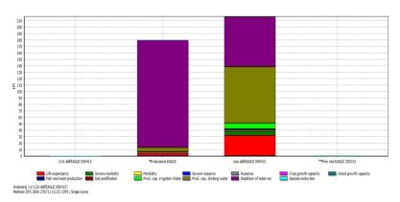
3- Analisi dei risultati dell’intero ciclo di vita con i 3 metodi:
Impact 2002+
Eco Indicator 99
87.07%
81.01 %
12.74 %
18,81 %
EPS 2000
FASE D’USO
54.48%
FASE DI PRODUZIONE
45.38 %
FASE DI FINE VITA

Slide 10
3- Risultati ottenuti
USO
54-87 %
PRODUZIONE
13-45 %
Nel processo uso si considerano 45000 ore di utilizzo.
(Vita media di 1 Palettizzatore)
FINE VITA
< 1 %
Nel processo fine vita si considerano la raccolta e la manipolazione dei materiali, ma non la produzione del secondario.

Slide 11
3- Analisi nelle categorie di danno
con IMPACT 2002+ e EPS 2000
Categoria di danno | Unità di misura | Intero ciclo di vita | Produzione | Uso | Fine vita
Human Health | DALY | 0.31306 | 0.035685 | 0.27702 | 0.000355
Resources | MJ primary | 2261000 | 317440 | 1937600 | 5960
Climate Change | Kg CO2 eq | 210660 | 19008 | 191180 | 472
Ecosystem quality | PDF m2 anno | 43899 | 14983 | 28805 | 111
Radioactive waste | kg | 1.6317 | 0.71639 | 0.90327 | 0.01204
Human Health | ELU | 47933 | 6075.5 | 41772 | 85.015
Ecosystem | ELU | 103630 | 7254.2 | 96300 | 75.454
Resources | ELU | 244850 | 166670 | 77782 | 392.49
Biodiversity | ELU | 408.83 | 59.777 | 347.83 | 1.2321
IMPACT 2002+
EPS 2000

Slide 12
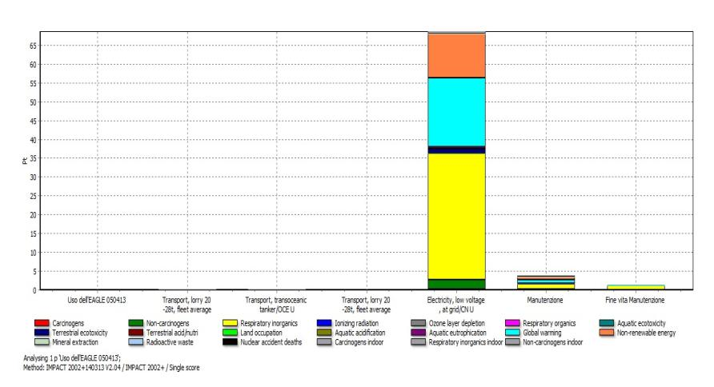
3- Analisi della sola fase di uso secondo IMPACT 2002+
Polveri, NOx, SOx …
CO2, CH4, ecc…

Slide 13
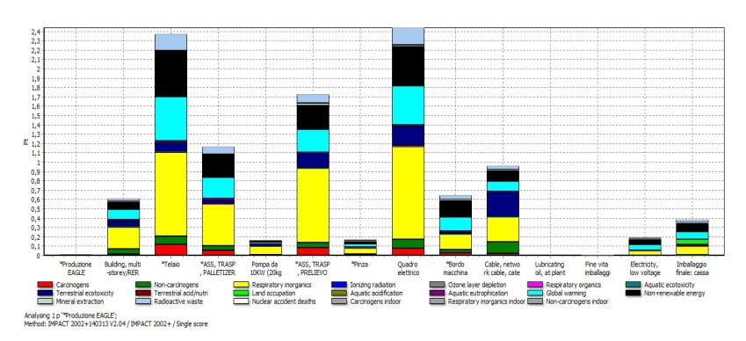
3- Analisi della sola fase di produzione secondo IMPACT 2002+
CO2, CH4, ecc…
Polveri, NOx, ecc…

Slide 14
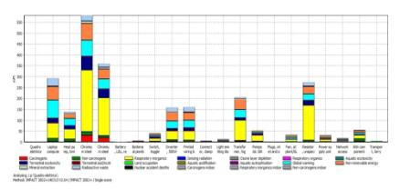
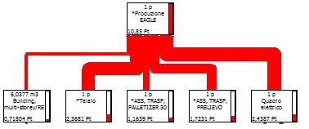
3- Analisi della sola fase di produzione
Guardando nel dettaglio la fase di produzione si nota che l’impatto maggiore è dato dal processo relativo alla produzione del Quadro elettrico.
IMPACT 2002+
L’armadio in acciaio inox presenta il danno ambientale maggiore.

Slide 15
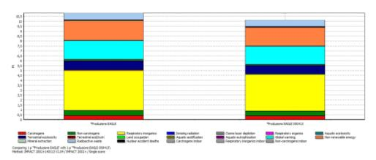
4- Analisi di Sensibilità’
Sostituendo l’armadio in acciaio inox con un acciaio meno pregiato si ha una riduzione del danno causato dal quadro elettrico del 41%...
…e del 7% considerando l’intero ciclo di produzione.

Slide 16
4- Analisi di sensibilità
74.123 Pt
32.909 Pt
- 56%
Dall’analisi della valutazione si nota che il processo USO dell’EAGLE050413 produce un danno (74.123 Pt) maggiore del 123% di quello dell’USO dell’EAGLEIT (33.207 Pt).
La differenza è evidente specialmente nella categoria di danno Human Health ed è dovuta prevalentemente a Particulates, <2,5 µm in aria (utilizzando il palettizzatore sfruttando l’energia elettrica cinese si hanno emissioni di particolato 6 volte maggiori a quelle che si avrebbero utilizzandolo in Italia), SOx in aria (4 volte tanto) e NOx in aria (3 volte tanto).

Slide 17
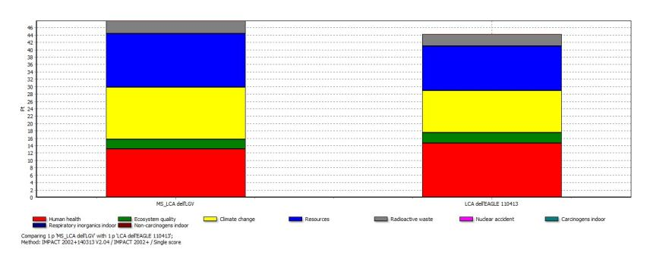
4- Analisi di sensibilità: Confronto
LGV
Palettizzatore
- 8%
47.855 Pt
43.917 Pt

Slide 18
Conclusioni
E’ possibile proporre miglioramenti per diminuire il danno ambientale associato all’intera vita del palettizzatore:
Sosituire l’armadio
Alleggerire il telaio
Sostituire il recinto protettivo in policarbonato
Sostituire il tappetino in PVC del nastro
Sostituire i motori attuali con motori più efficienti
Importanza dell’LCA come strumento da affiancare alla progettazione e agli strumenti di gestione.

Slide 19
GRAZIE
PER L’ATTENZIONE

Slide 20
3- Analisi nelle categorie di danno
dell’intero ciclo di vita con IMPACT 2002+
CATEGORIA DI DANNO | VALORE | %
HUMAN HEALTH | 0.31306 DALY | 51.85
ECOSYSTEM QUALITY | 43899 PDF m2 anno | 3.76
CLIMATE CHANGE | 2.1066E5 Kg CO2 eq | 24.99
RESOURCES | 2.261E6 MJ primary | 17.48
RADIOACTIVE WASTE | 1.6317 kg | 1.92

Slide 21
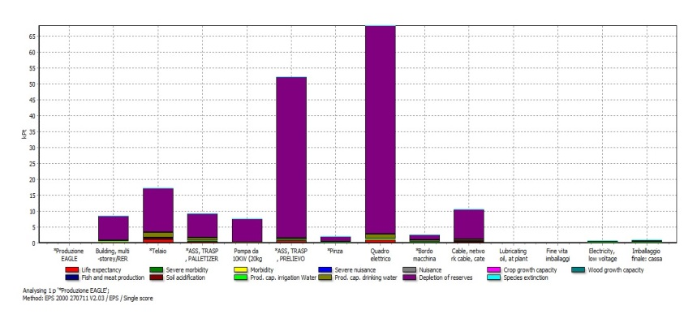
3- Analisi della sola fase di produzione secondo EPS 2000
Consumo di risorse

Slide 22
3- Analisi della sola fase di produzione
PROCESSO | IMPACT 2002+ (%) | EPS 2000 (%)
QUADRO ELETTRICO | 22.48 | 37.93
TELAIO | 21.83 | 9.54
NASTRO TRASP. CON RULLIERA | 15.88 | 28.97
CAVI ELETTRICI | 8.87 | 6.11
PROTEZIONE | 5.92 | 1.67
MOTORI | 1.55 | 4.44
PINZA | 1.56 | 1.11

Slide 23
1 PALETTIZZATORE usato in Italia =
1 LGV usato in Italia = 57.8 Pt
4,93 AUTO
0,26 CAMION
0,15 TRAM

Slide 24
X
1 kg di SOSTANZA EMESSA
1 kg CO
2
fattori di CARATTERIZZAZIONE
SALUTE UMANA:
Ø
sostanze cancerogene
(DALY:
Disability
Ø
malattie respiratorie (sost.
org
.)
Adjusted
Life
Years
)
Ø
malattie respiratorie (sost.
inorg
.)
Ø
cambiamenti climatici
2,1E-7 DALY/kg
Ø
impoverimento dello strato di ozono
Ø
radiazioni ionizzanti
QUALITA’
:
Ø
acidificazione/eutrofizzazione
dell’ECOSISTEMA
Ø
ecotossicita’
(PDF*m2*anno:
Potentially
Ø
uso del territorio
Disappeared Fraction
)
IMPOVERIMENTO :
Ø
minerali
delle RISORSE
Ø
combustibili fossili
(MJ Surplus)
X
fattori di NORMALIZZAZIONE
64,7 DALY ⁻¹
Inverso del danno subito dal cittadino medio europeo in 1 anno
(salute umana)
X
fattori DI VALUTAZIONE
333 Pt
Importanza relativa delle categorie di danno
(salute umana)
0,004076
Pt
/kg

Slide 25
Le unità di misura
DALY (Human Health): stima il carico totale da attribuire a ciascun problema di salute, è stato sviluppato in collaborazione con la Banca Mondiale e l’Organizzazione Mondiale della Sanità.
Questo indicatore esprime il numero di Disability-Adjusted Life Years (DALYs), esso misura quindi il peso di una infermità dovuta ad una invalidità o a una morte prematura attribuibili a ciascuna malattia.
PDF.m2.yr (Qualità dell’Ecosistema): rappresenta l’indicatore biologico della salute dell’ecosistema in termini di variazione del numero di specie presenti in un territorio.
esprime la Diminuzione relativa del numero di specie Potentially Disappeared Fraction (PDF) e può essere interpretato come la frazione percentuale di specie che hanno un’alta probabilità di non sopravvivere nell’area considerata a causa di sfavorevoli condizioni di vita.
MJ Surplus (Resources): differenza fra l’energia necessaria all’estrazione di una risorsa presente e quella indispensabile in un istante futuro.
(ES: si calcola il surplus di energia, valutato in MJ che sarà necessario per estrarre 1Kg di materiale nel momento in cui il consumo di quel materiale sarà cinque volte quello estratto dall’umanità prima del 1990. La scelta del fattore N = 5 è totalmente arbitraria poiché non si è interessati a valori assoluti ma a misure relative)

Slide 26
Riciclo o smaltimento
dei materiali
Separazione dei materiali
Consumo di energia elettrica
Estrazione Materie Prime (Risorse)
Fine vita dei pezzi di ricambio
Manutenzione
Produzione pezzi (piatti, travi, tubolari…)
Emissioni
Emissioni
Consumo di energia elettrica
Trasporti
Emissioni
Emissioni
Trasporti
Lavorazioni (trafilatura, tornitura, fresatura, filettatura, foratura, saldatura, zincatura, verniciatura…)
Scarti di lavorazione
Emissioni
Imballaggio
Emissioni
Imballaggi
Assemblaggio dei diversi componenti
PALETTIZZATORE
Trasporti

Slide 27
Differenza armadio inox / non inox
Prevalentemente
Carcinogens
187-97 kg C2H3Cl eq
Non-Carcinogens
240-197 kg C2H3Cl eq
Respiratory inorganics
10-7 kg PM2,5 eq
Global warming
4100-3300 kg CO2 eq

Slide 28
Differenza LCA LGV/ LCA EAGLE
Prevalentemente
Carcinogens
788-1519 kg C2H3Cl eq
Non-Carcinogens
2500-2200 kg C2H3Cl eq
Respiratory inorganics
119-131 kg PM2,5 eq

Slide 29
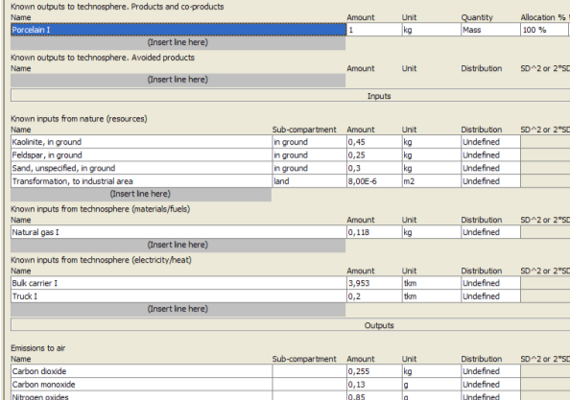
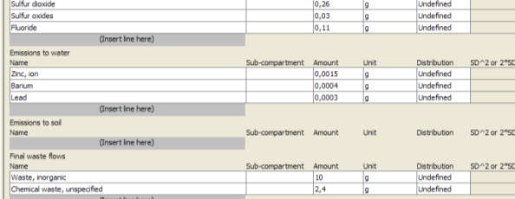
Analisi di inventario: esempio di modellizzazione nel software
Unità funzionale
Risorse
Energie
Trasporti
Emissioni in aria
Emissioni in acqua
Rifiuti
Notes:
I dati raccolti sono generalmente espressi in unità arbitrarie (ad esempio, mg di metallo / litro di acque reflue, MJ / (macchina x settimana)) e raramente sono connessi in modo diretto alla produzione di un singolo prodotto, quanto piuttosto si riferiscono ad un’attività produttiva complessa.
Per ciascuna unità di processo, viene pertanto determinata un’appropriata unità di misura del flusso di riferimento (ad esempio, 1 kg di materiale o 1 MJ di energia), l’unità funzionale, in relazione alla quale sono normalizzati i corrispondenti dati di input-output. I dati vengono quindi correlati alle unità di processo (interconnesse secondo il diagramma di flusso riesaminato nel passaggio precedente) che concorrono alla produzione dell’unità funzionale considerata (per esempio l’ammontare delle ore settimanali di funzionamento di un impianto, i kg x km di prodotto e co-prodotto che necessitano di trasporto, la quantità di una sostanza di scarto emessa, ecc).
Questo processo di normalizzazione conduce alla definizione del fattore di contribuzione, che esprime dunque il contributo alla produzione di una unità funzionale. Questo procedimento viene eseguito per tutte le sostanze presenti in ogni unità di processo.
Un aspetto da valutare, che dipende dall’obiettivo dello studio, riguarda la possibilità di aggregare categorie di dati. L’aggregazione può essere basata sull’identificazione di sostanze equivalenti o di impatti ambientali simili; d’altra parte, può essere integrata nella successiva fase di valutazione degli impatti.
I dati raccolti sono quindi correlati a tutte le unità di processo che concorrono alla produzione dell’unità funzionale in studio (ad es. i dati sul processo di produzione dell’energia elettrica utilizzata saranno riferiti a un chilowattora prodotto, i dati sul processo di produzione del cemento usato come materia prima saranno riferiti a un chilogrammo di cemento, ecc.). Questi dati vengono successivamente trasformati per riferirli all’unità funzionale di prodotto, attraverso la definizione di un fattore di contribuzione, che esprime il contributo di ciascun processo alla produzione di una unità funzionale (ad es., se occorrono 175 kWh di energia elettrica per produrre 1000 kg di prodotto, il fattore di contribuzione è 175 kWh/1000 kg). Questo procedimento dovrà essere eseguito per tutte le sostanze presenti in ogni processo.
E’ talvolta opportuno fornire stime accurate sull’incertezza dei dati quando ciò fosse ritenuto rilevante ai fini del risultato. Spesso sono perciò forniti i valori dello scarto quadratico medio (σ_{g}²) assumendo una funzione di distribuzione di probabilità log-normale.
Il valore dello scarto quadratico medio esprime la variazione tra il valore medio e i limiti minimo e massimo corrispondenti al livello di confidenza prescelto:
Limite minimo per un livello di confidenza del 95 % = valore medio / σ_{g}²
Limite massimo per un livello di confidenza del 95 % = valore medio * σ_{g}²

